Slide 1
웹 프로그래밍
MySQL 데이터베이스
김영만

Slide 2
MySQL 데이터베이스
MySQL 데이터베이스
휘발성 데이터 : 프로그램 종료와 함께 사라지는 데이터
비휘발성 데이터 : 프로그램을 종료해도 삭제되지 않는 데이터
데이터를 데이터베이스에 넣어 비휘발성 데이터로 저장
데이터베이스로는 MySQL을 사용

Slide 3
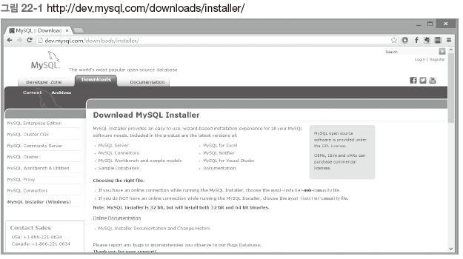
1. 설치
설치
데이터베이스를 설치
http://dev.mysql.com/downloads/installer/에 접속
사용하고 있는 운영체제에 맞는 설치 파일 다운로드

Slide 4
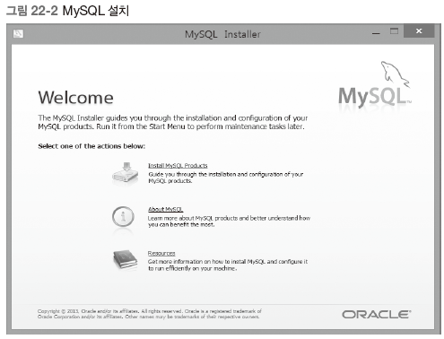
1. 설치
설치
내려받은 설치 파일을 실행

Slide 5
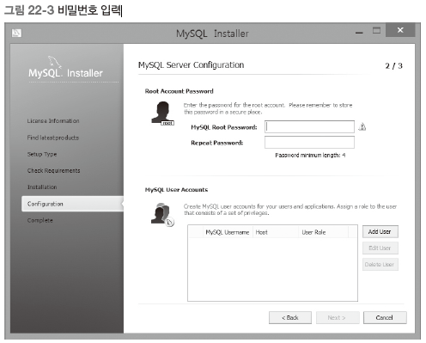
1. 설치
설치
비밀번호 입력

Slide 6
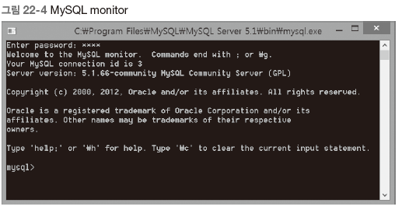
1. 설치
설치
설치 후 MySQL 데이터베이스와 함께 설치된 MySQL Command Line Client 프로그램으로 이어지는 예제 진행

Slide 7
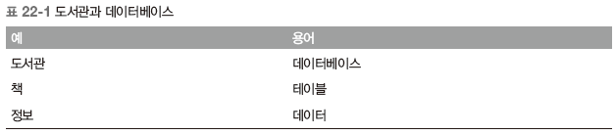
2. 기본 명령어
기본 명령어
도서관과 데이터베이스

Slide 8


2. 기본 명령어
데이터베이스 생성
데이터베이스를 생성할 때는 "CREATE DATABASE 이름" 쿼리 문장을 사용
쿼리 문장을 입력하면 Company 데이터베이스가 생성
"USE 이름“ 명령어로 데이터베이스를 사용하겠다고 선언

Slide 9
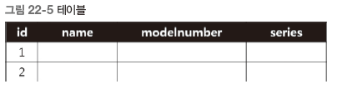
2. 기본 명령어
테이블 생성
MySQL 데이터베이스 테이블은 그림 22-5처럼 각각 정보를 저장할 수 있는 표 형태
세로에 위치한 열 : 필드
가로에 위치하는 행 : 레코드

Slide 10
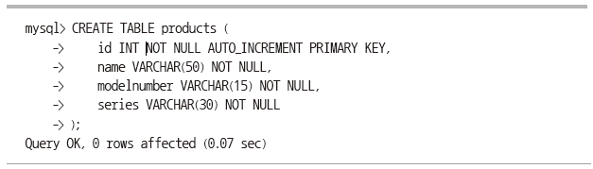
2. 기본 명령어
테이블 생성
테이블은 "CREATE TABLE 테이블명 ( )" 쿼리 문장으로 테이블을 생성
다음 쿼리 문장은 products 테이블을 생성하고 id 필드, name 필드, modelnumber 필드, series 필드를 지정

Slide 11
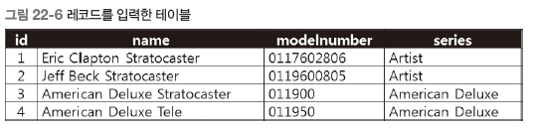
2. 기본 명령어
데이터 저장
레코드를 입력한 테이블

Slide 12
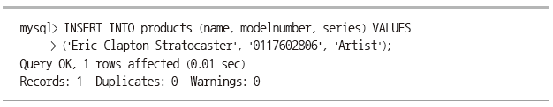
2. 기본 명령어
데이터 저장
테이블에 데이터를 입력할 때는 "INSERT INTO 테이블명(필드, 필드) VALUE (데이터, 데이터 )" 형태인 쿼리 문장을 사용
다음 쿼리 명령어는 products 테이블의 name,modelnumber, series 필드에 각 데이터를 입력

Slide 13
2. 기본 명령어
데이터 저장
테이블에 데이터를 입력할 때는 "INSERT INTO 테이블명(필드, 필드) VALUE (데이터, 데이터 )" 형태인 쿼리 문장을 사용
다음 쿼리 명령어는 products 테이블의 name,modelnumber, series 필드에 각 데이터를 입력
쉼표로 여러 데이터를 한꺼번에 입력할 수도 있음

Slide 14
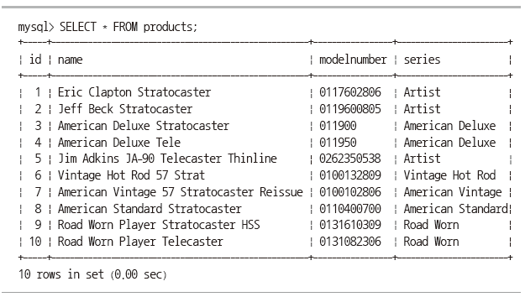
2. 기본 명령어
데이터 조회
다음 쿼리 문장은 products 테이블 안 모든 데이터를 조회

Slide 15
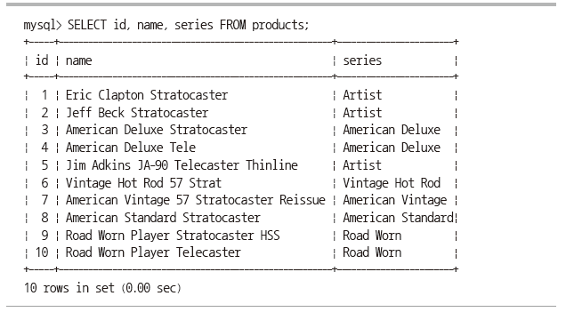
2. 기본 명령어
데이터 조회
필드를 하나씩 선택하여 데이터를 조회

Slide 16
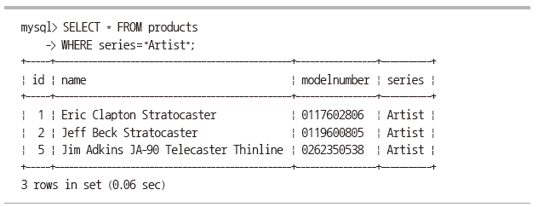
2. 기본 명령어
조건 검사
다음 쿼리 문장은 series 필드가 문자열 “Artist”인 데이터만 조회

Slide 17
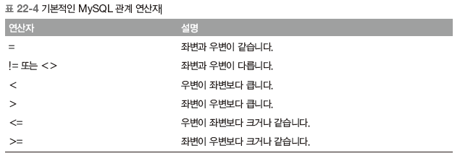
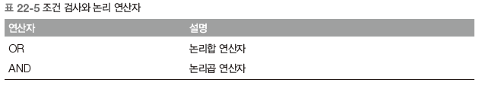
2. 기본 명령어
조건 검사
기본적인 MySQL 관계 연산자
조건 검사와 논리 연산자

Slide 18
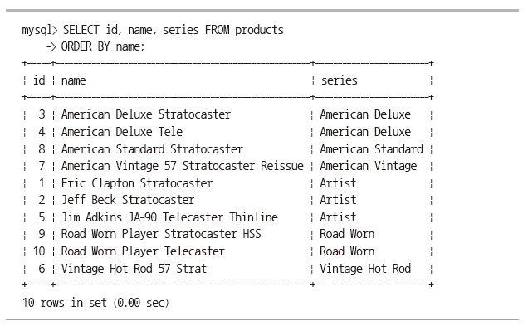
2. 기본 명령어
데이터 정렬
데이터를 정렬할 때는 ORDER BY 명령어를 사용
다음 쿼리 문장을 사용하면 products 테이블 안 데이터를 name 필드를 기준으로 오름차순 정렬

Slide 19
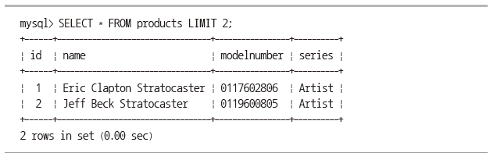
2. 기본 명령어
특정 위치에 있는 데이터 선택
다음 쿼리 문장은 products 테이블 안에서 상위 데이터를 2개 선택

Slide 20
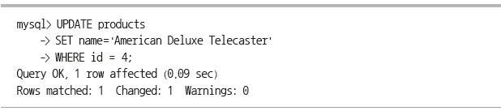
2. 기본 명령어
데이터 수정
데이터를 수정할 때는 UPDATE 명령어를 사용
다음 쿼리 문장은 id 필드가 4인 데이터의 name 필드를 변경

Slide 21

2. 기본 명령어
데이터 삭제
데이터를 삭제할 때는 DELETE 명령어를 사용
데이터를 수정할 때와 마찬가지로 WHERE 명령어를 함께 사용하지 않으면 모든 데이터가 삭제되므로 주의

Slide 22
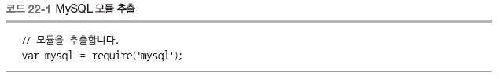
3. MySQL 모듈
MySQL 모듈
MySQL 모듈을 설치
MySQL 모듈 추출

Slide 23

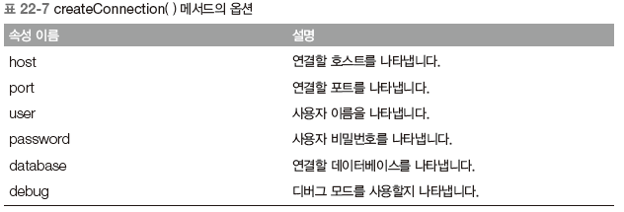
3. MySQL 모듈
MySQL 모듈
MySQL 모듈의 메서드
createConnection( ) 메서드의 옵션

Slide 24
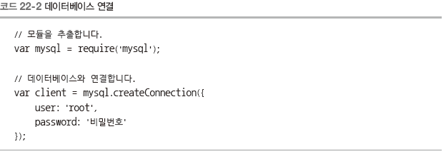

3. MySQL 모듈
MySQL 모듈
데이터베이스 연결
Client 객체의 메서드

Slide 25
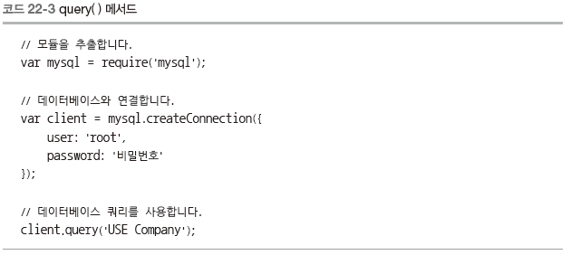
3. MySQL 모듈
MySQL 모듈
query( ) 메서드

Slide 26
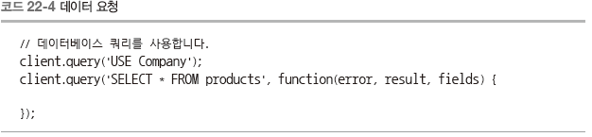
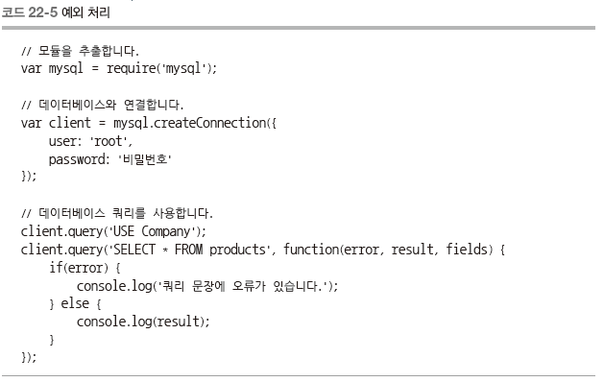
3. MySQL 모듈
MySQL 모듈
데이터 요청
예외 처리

Slide 27
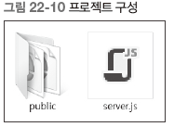

4. 데이터베이스 웹 서비스
데이터베이스 웹 서비스
프로젝트 구성
다음 명령어를 입력해 모듈을 설치

Slide 28
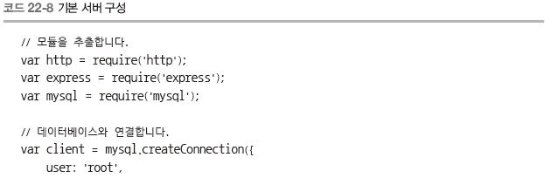
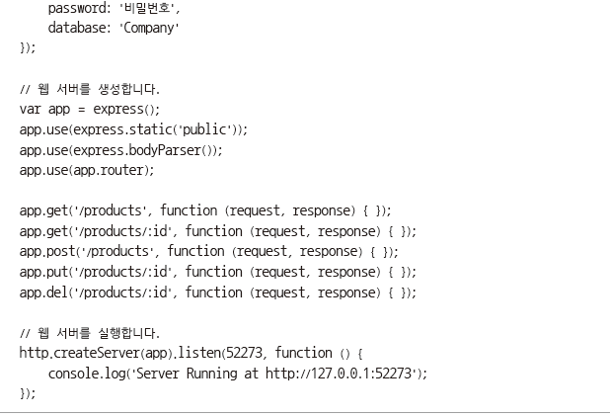
4. 데이터베이스 웹 서비스
데이터베이스 웹 서비스
기본 서버 구성

Slide 29
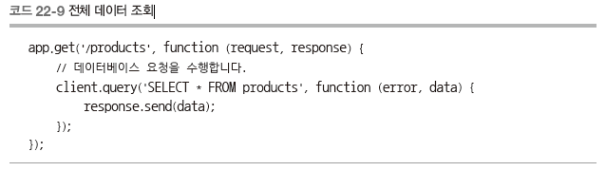
4. 데이터베이스 웹 서비스
데이터베이스 웹 서비스
전체 데이터 조회

Slide 30
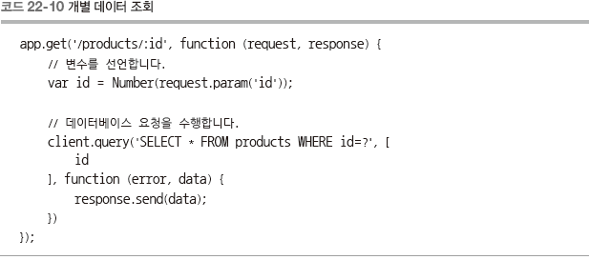
4. 데이터베이스 웹 서비스
데이터베이스 웹 서비스
개별 데이터 조회

Slide 31
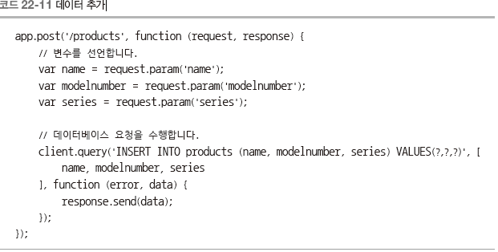
4. 데이터베이스 웹 서비스
데이터베이스 웹 서비스
데이터 추가

Slide 32
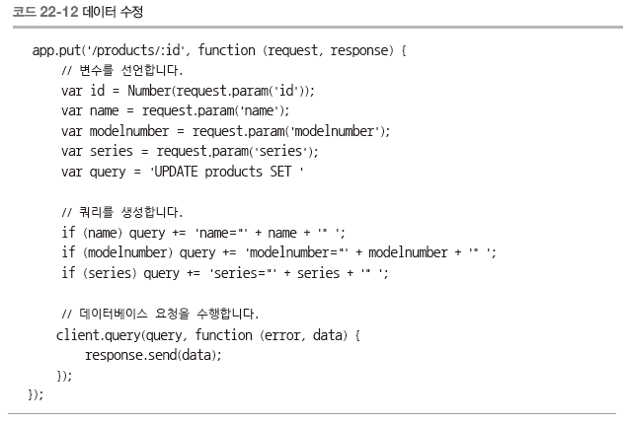
4. 데이터베이스 웹 서비스
데이터베이스 웹 서비스
데이터 수정

Slide 33
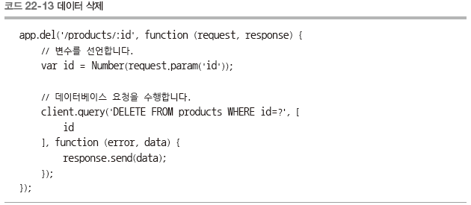
4. 데이터베이스 웹 서비스
데이터베이스 웹 서비스
데이터 삭제

Slide 34
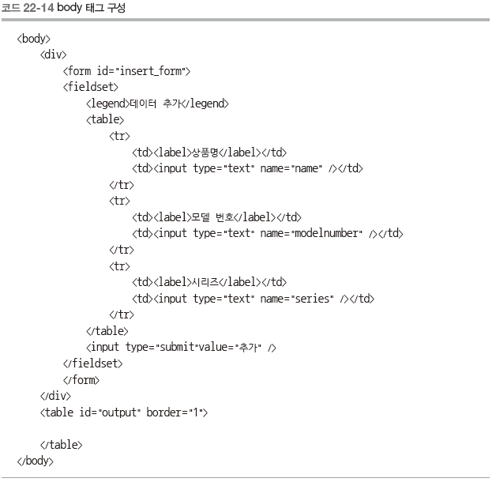
5. Ajax를 사용한 데이터 추가와 삭제
Ajax를 사용한 데이터 추가와 삭제
body 태그 구성

Slide 35
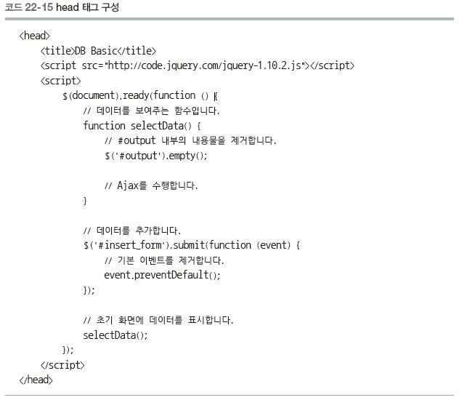
5. Ajax를 사용한 데이터 추가와 삭제
Ajax를 사용한 데이터 추가와 삭제
head 태그 구성

